Slide 2
Gestión ecológica y sin riesgos de los desechos de salud
Módulo técnico del WASH FIT
Añadir fecha y ubicación
Notes:
Introduce yourself if you have not already, and make sure you insert the date and location to the slide before you start

Slide 3
Objetivos de aprendizaje
Al terminar esta sesión, los participantes:
conocerán los riesgos que entrañan las prácticas peligrosas de gestión de desechos de salud, en los establecimientos de salud;
conocerán el proceso de gestión de los desechos de salud, desde que se generan hasta que se procede a su tratamiento y eliminación;
adquirirán conocimientos generales sobre las directrices de gestión de desechos en el contexto de la COVID-19;
sabrán qué opciones de tratamiento de desechos son las más ecológicas y conocerán medidas de mitigación contra el cambio climático; y
serán capaces de aplicar un enfoque de mejora paulatina.
Discusión en grupo
Trabajo
en equipo
Presten atención a estos iconos
Relacionado con la resiliencia
climática
Notes:
READ THE SLIDE

Slide 4
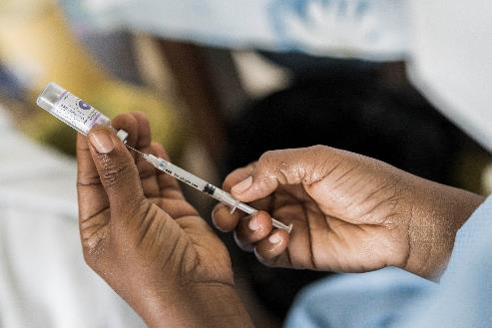
Parte 1: tecnologías de tratamiento de desechos
Gestión de desechos: desde que se generan hasta su eliminación definitiva
Separar y reducir al mínimo los desechos
Recogida y almacenamiento
Los desechos en el contexto de la COVID-19
Notes:
READ THE SLIDE

Slide 5
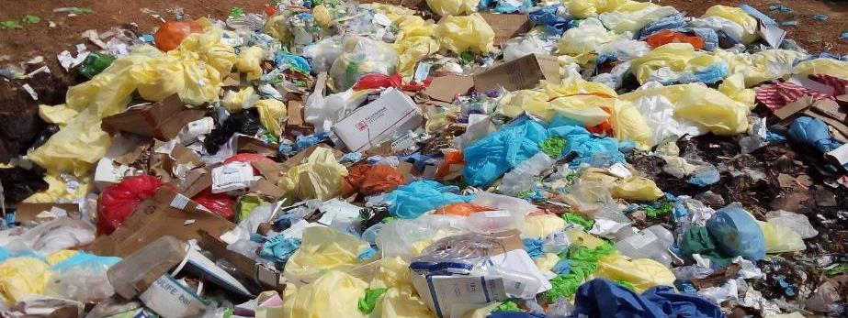
¿Qué problemas se observan en esta foto?
2 min.
Notes:
SAY:
Please shout out some ideas. What has caused these problems? What is the impact on human and environmental health? What could be done about it? Have they seen similar problems in the country/local area/place of work?
NOTE FOR TRAINER:
Use the opportunity to understand what level of knowledge participants have.
SAY:
Waste is:
Not segregated: yellow and black bags are all mixed together
Exposed: intravenous lines open dumped
No fence – open area. Dogs and other animals may scavenge, waste pickers may also enter the site, not protected from human contact.
Some of the waste looks like it is starting to degrade indicating it has been stored for more than the recommended 48 hours

Slide 6
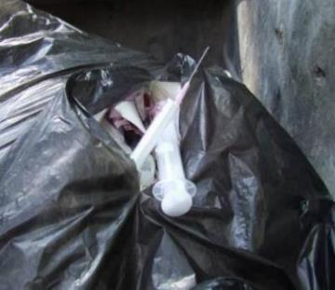
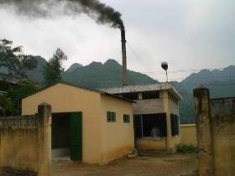
Las consecuencias sanitarias de una gestión de desechos inadecuada
Los trabajadores sanitarios pueden pincharse con las agujas (hepatitis B y C)
Transmisión de enfermedades infecciosas (p. ej., infecciones resistentes a los antimicrobianos)
Inhalación de contaminantes (dioxinas y furanos)
Exposición a sustancias químicas, p. ej., metales pesados como el mercurio
Notes:
READ THE SLIDE
SAY:
In 2010, contaminated injections caused an estimated 1.7 million hepatitis infections, 315,000 hepatitis C infections and 33,800 new HIV infections.
Incinerated materials containing or treated with chlorine can generate dioxins and furans, which are human carcinogens and have been associated with a range of adverse health effects. Incineration of heavy metals or materials with high metal content (in particular lead, mercury and cadmium) can lead to the spread of toxic metals in the environment.
Mercury containing devices are e.g., fluorescence bulbs, mercury containing thermometers or sphygmomanometers
More information can ne found in WHO fact sheet on health care waste: https://www.who.int/news-room/fact-sheets/detail/health-care-waste

Slide 7
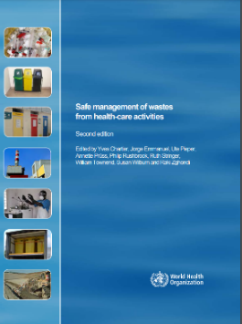
Conocimientos generales
TEST
2 min.
¿Qué porcentaje medio de los desechos generados en los establecimientos de salud son desechos de salud no peligrosos o “generales”?
¿Qué porcentaje se consideran desechos de salud peligrosos?
¿Qué porcentaje de establecimientos de salud en los países menos adelantados carece de servicios básicos de gestión de desechos?
Notes:
SAY:
Shout out your guesses/answers
NOTE FOR TRAINER:
Consider using polling technology, e.g. zoom poll or mentimeter

Slide 8
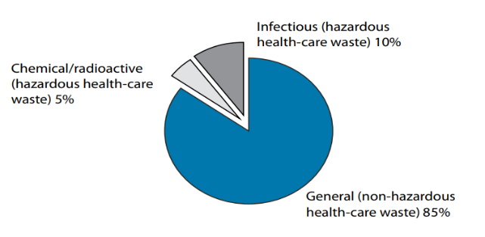
Respuestas
1. Entre el 75% y el 90% de los desechos producidos son similares a los desechos domésticos:
🡪 suelen denominarse “no peligrosos” o “desechos de salud generales”;
🡪 no entrañan peligro biológico, químico, radioactivo ni físico.
2. Entre el 10% y el 25% de los desechos de salud se consideran “peligrosos”:
🡪 entrañan diversos riesgos para el medio ambiente y la salud.
3. En los países menos adelantados, 7 de cada 10 establecimientos carecen de gestión básica de desechos.
Notes:
SAY:
The 10% of infectious waste also includes sharp waste and pathologic / anatomical waste (biohazardous waste)
what are typical types of non-hazardous waste generated in a HCF?
Non-hazardous waste is usually similar in characteristics to municipal solid waste. More than half of non-hazardous waste from hospitals is paper, cardboard and plastics, whilst the rest comprises discarded food, metal, glass, textiles, plastics and wood.
Basic health care waste management refers to health care facilities that segregate and treat their waste (through burning, autoclaving, sending off site for treatment or other methods). For details refer to the latest data from the WHO/UNICEF Joint Monitoring Programme: https://washdata.org/data/healthcare#!/
NOTE FOR TRAINER:
These are estimations and it is important to measure the quantity of waste in each setting.
Refer to: WHO, 2014. Safe management of wastes from health care activities. Second Edition. https://www.who.int/publications/i/item/9789241548564

Slide 9
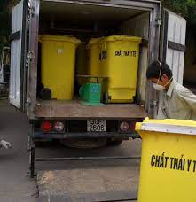
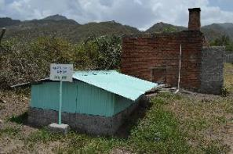
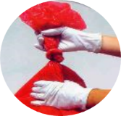
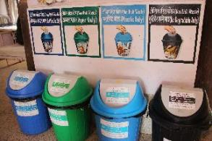
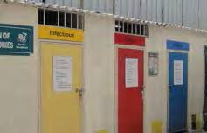
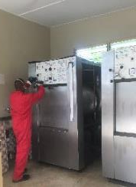
Medidas para reducir los desechos y mejorar la gestión
Generación/
Reducción al mínimo
Separación
Recogida
Transporte
Almacenamiento
Tratamiento
Eliminación definitiva
Notes:
SAY:
This module walks participants through each step of the waste management process from generation/minimization to final disposal.
Reducing the amount of waste generated at a facility is critical to having enough capacity to safely manage and treat waste. It also saves money (e.g. through less use of gloves, for example, and instead practicing regular hand hygiene). Segregation is also very important as it reduces the amount of hazardous waste that then needs further treatment.

Slide 10
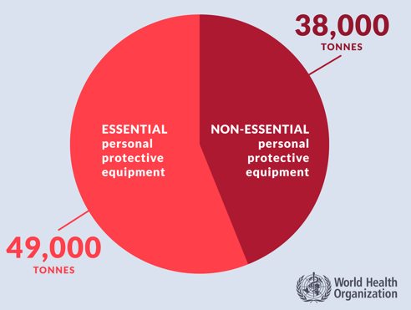
Reducir al mínimo los desechos
¡Una medida fundamental!
Casi la mitad de los equipos de protección personal que las Naciones Unidas distribuyeron contra la COVID-19 era “no esencial”, es decir, no se necesitaba para proteger a los trabajadores sanitarios y los pacientes (p. ej., fundas para los pies o el calzado, y algunos guantes).
Reducir el empaquetado u optar por uno de origen biológico también ayuda a reducir el volumen de desechos (y a ahorrar dinero).
Generación/
Reducción al mínimo
Separación
Recogida
Transporte
Almacenamiento
Tratamiento
Eliminación definitiva
Notes:
READ THE SLIDE
SAY:
The most important action is to reduce the amount of waste being generated: don’t use gloves when not needed or other non-essentials, less and more ecological packaging, procuring more items “just in time” to ensure they are used. Countries are working to reduce waste volumes in various ways. For example, England had initiated a “gloves off” campaign in 2018 to reduce unnecessary glove use by health workers and improve hand cleaning at the right time using the right technique. And this was not done just for sustainability reasons. Use of non-sterile gloves has been associated with significant potential for cross-contamination and transmission of health care associated infections because they are often used when not needed, put on too early, taken off too late or not changed at critical points. The campaign was multi-faceted and included education with health care staff, patients and community, development a communication strategy and materials, in-facility training, mentoring and support. One of the most effective engagement methods was something as simple as holding a stand in the hospital canteen where nurses, staff, patients and carers had give aways, quizzes and education material. Fast forward to the pandemic and England was able to more easily support appropriate glove use as the national campaign had already been underway for 2 years.
Read more in the 2022 WHO report “Global analysis of health care waste in the context of COVID-19” https://www.who.int/publications/i/item/9789240039612

Slide 11
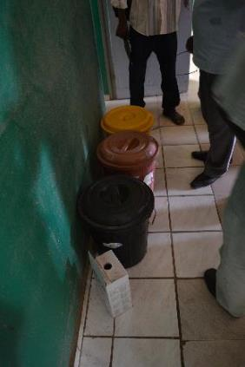
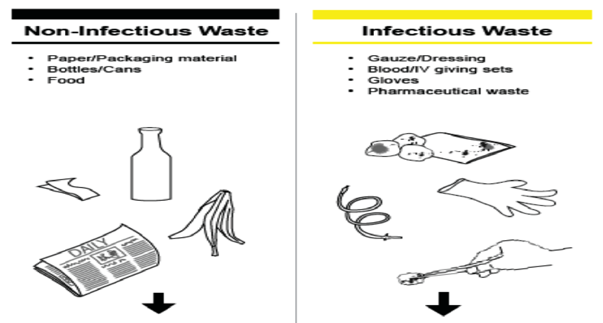
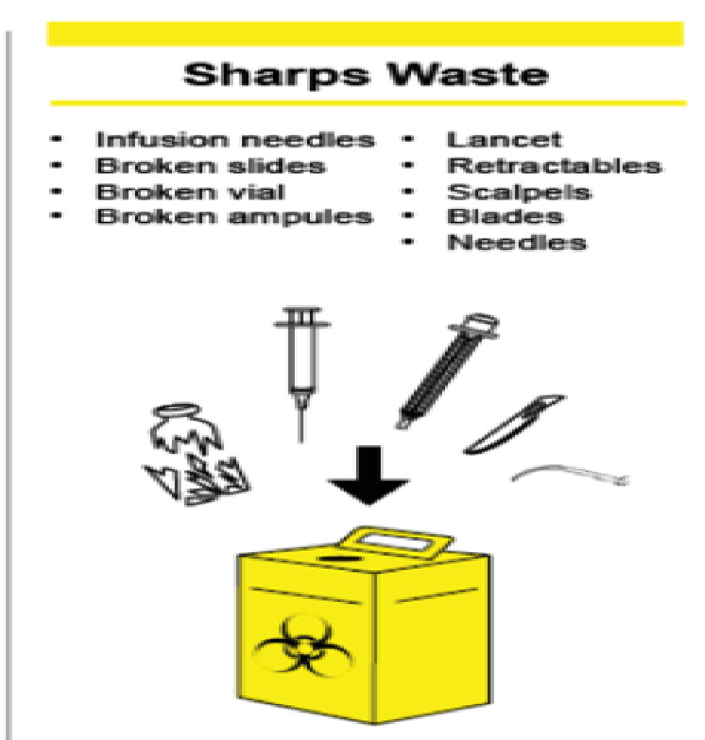
Separación
Ayuda a reducir considerablemente la cantidad de desechos que requieren tratamiento.
Separar en la fuente, donde se generan los desechos.
Sistema normalizado de tres contenedores:
General
Infeccioso
Punzocortante
2 min.
Papel
Plástico
Vidrio
Más otros contenedores
para reciclar los desechos generales
Contenedor negro (revestido)
Contenedor amarillo (revestido)
Contenedor de objetos punzocortantes / destructor de agujas
Generación/
Reducción al mínimo
Separación
Recogida
Transporte
Almacenamiento
Tratamiento
Eliminación definitiva
Notes:
SAY:
why is segregation important?
Different types of waste require different handling, treatment and disposal. If waste is not segregated, hazardous waste will contaminate other waste meaning 100% of waste will need to be treated as infectious. This puts added burden on waste management technologies, e.g. overfilling of incinerators, more fuel is needed to operate incinerators/autoclaves.
If waste is segregated, much of the waste can be sent for recycling which reduces the overall environmental impact and provides an added revenue source to support waste management
SAY: what are the requirements for bins?
NOTE FOR TRAINER: let participants shout out answers for 2 minutes then SAY:
Labelled (images, words or colour coded)
Leak proof liners inside
Covered (lid) with pedal to open
Not overflowing
Available at all points of care

Slide 12
Desechos corrientes no peligrosos
Materiales de empaquetado (papel, cartón, plástico)
Botellas de plástico y latas
Contenedores de alimentos y restos orgánicos de alimentos
Equipos y muebles viejos o estropeados (p. ej., mesas y sillas)
Eliminar a través de:
vertederos disponibles;
lugares municipales para la eliminación de desechos;
pozo de desechos del establecimiento;
reciclaje;
compostaje.
Ejemplo de desechos no peligrosos en Nepal.
Generación/
Reducción al mínimo
Separación
Recogida
Transporte
Almacenamiento
Tratamiento
Eliminación definitiva
Notes:
READ THE SLIDE
SAY:
Using posters to indicate proper segregation at points of care is important. These may be nationally or locally designed.

Slide 13
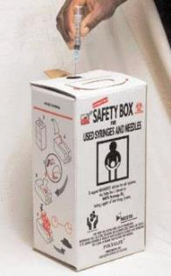
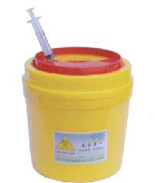
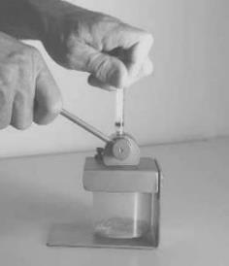
Separar los desechos infecciosos y punzocortantes
Generación/
Reducción al mínimo
Separación
Recogida
Transporte
Almacenamiento
Tratamiento
Eliminación definitiva
Caja de cartón para objetos punzocortantes (normativa de las Naciones Unidas)
Contenedor de plástico de objetos punzocortantes
Destructor de agujas
Corta la aguja y la separa de la jeringa, de modo que el contenedor de objetos punzocortantes puede usarse más tiempo.
Opción de bajos recursos
Sustituir los contenedores de objetos punzocortantes por botellas de plástico.
Poner el contenedor de objetos punzocortantes en el carrito para moverlo por el pabellón.
Notes:
READ THE SLIDE
SAY:
The examples shown on the left hand side:
Option 1 (cardboard box): to discard a complete syringe (needle)
Option 2 (plastic sharps container): includes a strip off device to separate the needle from the syringe.
The 2nd and 3rd picture are devices which separate the needle from the syringe barrel (plastic sharp box and needle cutter)
Advantage
Smaller volume of sharp waste, as the syringe barrel can be disposed as normal infectious waste in the designated bag
Disadvantage
Additional handling of sharps, which might cause a higher risk of needle stick injury and/or infection.

Slide 14
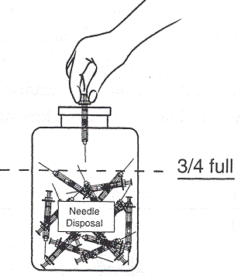
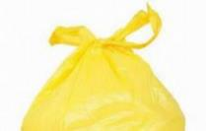
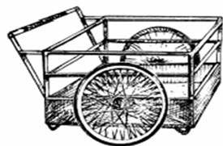
Recogida y transporte
Cerrar las bolsas firmemente y reemplazarlas una vez retiradas
Recoger según lo programado o cuando se hayan llenado hasta las ¾ partes.
Equipos de protección personal (EPP) adecuados para los encargados de manipular los desechos
Lavarse las manos después de manipular desechos
Recoger y transportar los desechos peligrosos y no peligrosos por separado
Usar un carrito con tapa, una carretilla, o un contenedor o cubo con ruedas:
solo debe usarse para transportar desechos;
se ha de limpiar y desinfectar el equipo al final de cada jornada laboral.
Generación/
Reducción al mínimo
Separación
Recogida
Transporte
Almacenamiento
Tratamiento
Eliminación definitiva
Notes:
READ THE SLIDE
SAY:
You do not need to spend much time on this slide. Highlight the importance of hand hygiene and appropriate PPE use and that waste should be regularly collected and transported for treatment/disposal.
Bins should be disinfected e.g. with chlorine (0.2%) solution
Washing / disinfection areas should be available also for the waste handlers – like the persons transporting the waste!

Slide 15
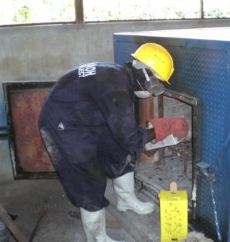
EPP para los encargados de manipular desechos
Guantes reforzados
Máscaras, guantes o pantallas de protección facial
Uniformes o delantales de manga larga
Calzado cerrado
Dependiendo de la tarea, podría ser necesario llevar casco
¡Y RECUERDE!
Lávese siempre las manos inmediatamente después de quitarse el equipo de protección personal.
Encargado de manipular desechos sanitarios utilizando el EPP (Kenya).
Generación/
Reducción al mínimo
Separación
Recogida
Transporte
Almacenamiento
Tratamiento
Eliminación definitiva
Notes:
NOTE FOR TRAINER: this guidance applies to waste handlers who are dealing with treatment infrastructure and machinery, not those collecting waste from wards.
READ THE SLIDE
SAY:
Wear appropriate personal protective equipment (PPE)
Handle waste with care
Practice hand hygiene before and after handling waste
Do not re-sort waste
Never carry waste bags/containers against body
Avoid heavy loads (use transport tools)

Slide 16
2 min.
Uso racional de los EPP: ¿Qué EPP necesita este trabajador para protegerse de la COVID-19? ¿Cuáles son las consecuencias de usar demasiado EPP?
Notes:
READ THE SLIDE
SAY:
Shout out what you think
For most COVID-19 interactions (e.g. patient consultations, caring for a patient in a general ward, testing, vaccinations), medical mask is often all that is needed. In certain cases, eye protection and gloves also needed. Hair and shoe covers are never recommended, nor is a full body suit as seen in this photo. See details in WHO Global analysis of health care waste in the context of COVID-19.
Use of unnecessary PPE:
Wastes money (in the US alone, 6 billion could have been saved in the first 6 months of the COVID-19 pandemic if health care workers used safe, reusuable medical masks instead of disposable medical masks
Increases carbon emissions through additional shipping of items
Larger amount of waste generated
Higher waste treatment and disposal demand with costs additional funds, can overwhelm existing waste workers
Higher environmental impact by air emissions from burning / incineration (furans and dioxins) / landfilling: greenhouse gasses (CO2, CH4, N2O)

Slide 17
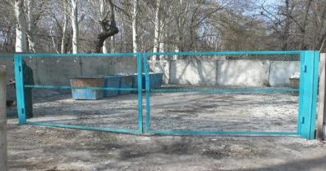
Almacenamiento de desechos no peligrosos
Tamaño de la zona de almacenamiento: en función del volumen de desechos generados y de la frecuencia de recogida.
Vallado, para prevenir el acceso no autorizado (personas que recolectan desechos, animales), y también pavimentado.
Con acceso fácil para los camiones municipales de recogida de desechos.
En lugares donde se recicle, debe haber zonas separadas para los materiales de reciclaje.
Almacenamiento de desechos (Tayikistán).
Notes:
READ THE SLIDE
SAY:
A roof is recommended to prevent that the container are filling up with water and to keep the waste away from direct sun (depending on the rainfall in the country)

Slide 18
Almacenamiento de desechos infecciosos y punzocortantes
El suelo y las paredes deben estar sellados o alicatados para facilitar la desinfección
Bien ventilado y protegido de la lluvia
No se deben almacenar otro tipo de desechos (p. ej., desechos generales)
No se debe exceder el tiempo máximo de almacenamiento
Debe ser inaccesible para personas no autorizadas y niños, animales, insectos y pájaros
Etiquetado con el símbolo de riesgo biológico
Reducción al mínimo
Separación
Recogida
Transporte
Almacenamiento
Tratamiento
Eliminación definitiva
Notes:
READ THE SLIDE
SAY:
The flow of waste building for the storage and treatment of infectious and sharp waste should be from hazardous towards non-hazardous:
- Entry of the waste through the reception room, where it is weighted and documented.
Then it is stored.
From there it is taken to the treatment equipment.
The empty bins can be cleaned and in case of the use of an autoclave or other alternative treatment technology the waste is disposed as general waste.
Time limits for storage
Limits depend on climate and times will differ according to the season (summer/winter).
Range from 24hrs in hot/summer climates to 72 hours in temperate/winter climates.
Waste can be stored for more than a week when stored below 8° C (e.g. in a fridge or in winter with temperatures below 8 °C)
Sharp waste can be stored longer! It should be collected and stored for treatment when ¾ filled.

Slide 19
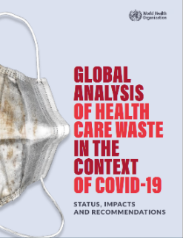
¿Qué volumen de desechos infecciosos se genera en un establecimiento de salud corriente, a lo largo de un día?
TEST
5 min.
Durante la COVID-19, el volumen de desechos aumentó de forma drástica. ¿Cuáles fueron las razones?
0,5
0,07
0,01
¿Qué cantidad de desechos generaría un hospital con 200 camas y un nivel de ocupación del 80% en un solo día? ¿Y en un mes? ¿Y en un año? ¿Cuántos de estos desechos serían peligrosos?
Notes:
SAY:
Break into small groups and take a few moments to think and talk about this question, be prepared to feedback your answers
AFTER FEEDBACK IS TAKEN FROM GROUPS, SAY:
Waste during the COVID-19 pandemic has increased because:
-overuse of PPE (e.g. using gloves, full body suits, hair and foot covers when not needed)
-increase use of rapid diagnostics and vaccines for all populations, all of which comes with packaging
-individually wrapped masks and other PPE items (e.g. use of additional packaging)
-single use food containers and utensils (out of fear of fomite transmission)
-increased use of disposable by all populations (health workers, patients, families)

Slide 20
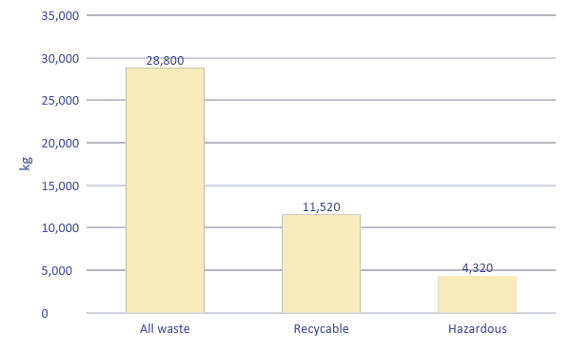
¿Qué volumen de desechos infecciosos genera un establecimiento de salud corriente, a lo largo de un año?
RESPUESTA
200 camas x 0,5 kg/cama x 0,80= 80 kg/día
80 kg/día x 30 días/mes= 2,400 kg/mes
2.400 kg/mes x 12 meses/año= 28.800 kg/año (28,8 toneladas)
Si los desechos se separasen, solo 4.320 kg (4,32 toneladas) serían desechos peligrosos que exigirían tratamiento.
De media, el 40% de los desechos de salud son reciclables.
Notes:
READ THE SLIDE
SAY:
Waste during the COVID-19 pandemic has increased because:
-increased use of disposable by all populations (health workers, patients, families)
- an exemplary calculation of a hospital with 200 beds and an occupancy rate of 80%: 0,5 kg per day and bed X 200 bed X 80% = 80 kg per bed and day
NOTE FOR TRAINER:
Explain in people want to understand more they can read it in this document which is in the list of resources UNEP 2012 Compendium of Technologies for Treatment / Destruction of Healthcare Waste https://wedocs.unep.org/bitstream/handle/20.500.11822/8628/IETC_Compendium_Technologies_Treatment_Destruction_Healthcare_Waste.pdf?sequence=3&isAllowed=y

Slide 21
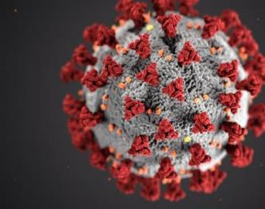
Los desechos de salud en el contexto de la COVID-19
Los desechos generados en establecimientos que atienden a pacientes de COVID-19 no precisan tratamiento especial o adicional:
🡪 se deben seguir y aplicar las mejores prácticas habituales.
Riesgo muy bajo de transmisión del SARS-CoV-2 a través de fómites. No existen pruebas de que el contacto humano directo y sin protección durante la manipulación de desechos de salud haya dado lugar a la transmisión del virus de la COVID-19.
Desechos generales: se deben separar de los infecciosos en contenedores claramente señalizados; han de ser embolsados y atados, y se deben eliminar como desechos municipales generales.
Desechos infecciosos: se generan al atender a pacientes, incluidos los pacientes diagnosticados con infección por COVID-19 (p. ej., objetos punzocortantes, apósitos adhesivos, desechos patológicos):
se deben recoger de forma segura, bien en contenedores con revestimiento claramente señalados o bien en cajas para objetos punzocortantes;
han de someterse a tratamiento (idealmente in situ) mediante tecnologías de tratamiento alternativas, como esterilización en autoclave o en incineradores de alta temperatura, tras lo cual se deben eliminar en condiciones de seguridad.
En el caso de desechos transportados fuera del establecimiento, es fundamental saber dónde y cómo serán tratados y eliminados.
Notes:
READ THE SLIDE
SAY:
Continue to enforce or re-enforce best practices for HCWM, including assigning responsibility and sufficient human and material resources to treat and dispose of waste safely.

Slide 22
Lidiar con grandes cantidades de desechos
2 min.
Desechos generados en las zonas de espera de los establecimientos de salud o en los hogares durante la cuarentena: se consideran no peligrosos.
Deben introducirse en bolsas negras resistentes, que se han de cerrar o atar firmemente antes de que los servicios municipales de desechos se ocupen de eliminarlos.
Si no se dispone de servicios de gestión de desechos: estudie soluciones provisionales (enterrarlos sin riesgos o incinerarlos de forma controlada).
Es importante evaluar de qué capacidad de tratamiento de desechos se dispone, ya que el volumen de desechos aumentará (sobre todo el de EPP) durante los brotes epidémicos, y se podría necesitar más capacidad de manipulación, almacenamiento y tratamiento.
Se han de aprovechar al máximo los equipos disponibles de tratamiento de desechos aumentando los tiempos de funcionamiento.
Se debe proporcionar o adquirir mayor capacidad de tratamiento, como autoclaves e incineradores de alta temperatura, así como lograr que funcionen de forma continua, bien destinando suficientes recursos humanos y financieros o bien mediante el tratamiento centralizado.
Notes:
READ THE SLIDE
SAY:
what examples they can think of when there may be higher volumes of waste? What kinds of waste might increase during these scenario?
TAKE ANSWERS AND THEN SAY:
E.g. COVID (PPE, plastic packaging etc.), other outbreaks, extreme weather events resulting more sick/injured people accessing health services; mass vaccination campaigns (needles, syringes), refugee camps with sudden influx of people
As an interim emergency measure, e.g. if no waste services are available, waste can be buried until more sustainable measures are in place.
Manual chemical disinfection of waste (e.g. chlorine solution): is not recommended as it is not regarded as a reliable and efficient method. It depends on concentration, contact with surfaces, temperature, time etc. Furthermore handling high concentrations of chlorine can lead to skin and eye irritation and respiratory problems by the handlers. In low resource settings, using chlorine in an attempt to treat waste can divert chlorine from more important/useful applications including for water treatment and disfinection (after cleaning) of surfaces.
To increase waste treatment capacity, equipment may be operated during evenings and weekends

Slide 23
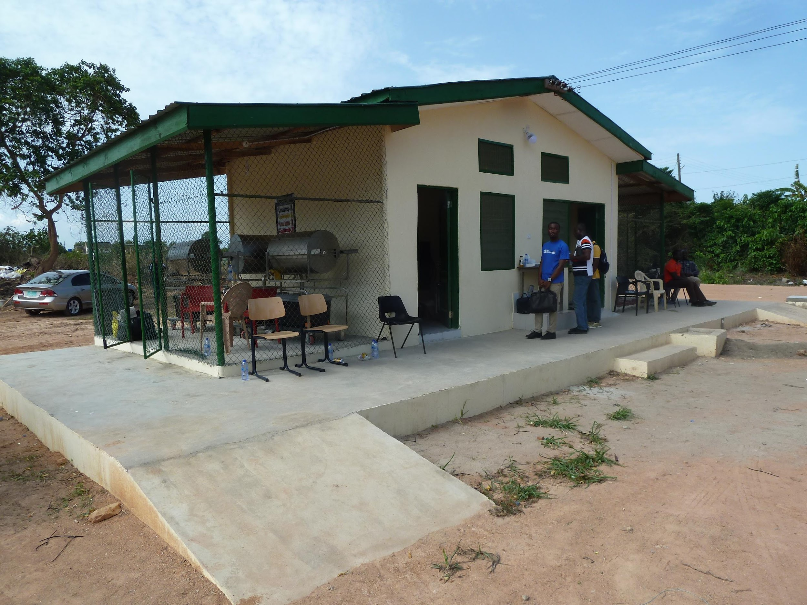
Parte 2: tecnologías de tratamiento de desechos
Jerarquía de las opciones de tratamiento de desechos
Cómo seleccionar la tecnología más adecuada
Tecnologías con combustión y sin combustión

Slide 24
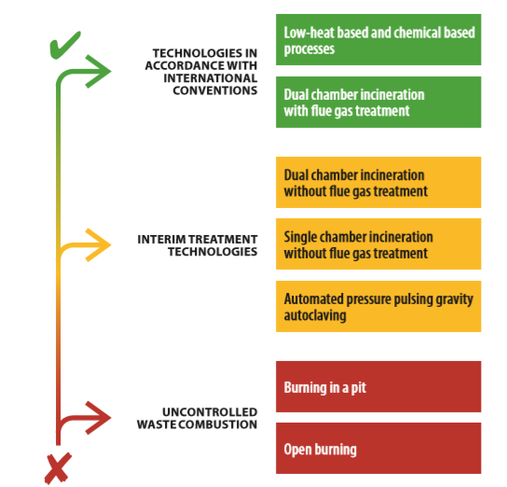
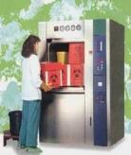
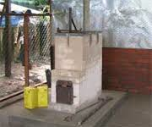
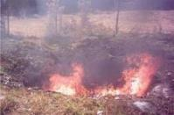
Jerarquía de las opciones de tratamiento de desechos
Reducción al mínimo
Separación
Recogida
Transporte
Almacenamiento
Tratamiento
Eliminación definitiva
Notes:
READ SLIDE
SAY:
Green
preferred options as these limit emissions to the environment (autoclave does not emit emissions, emissions from incineration can be cleaned by a flue gas cleaning system).
Technologies in accordance with International Conventions
Yellow
interim solutions.
Technologies used to incrementally improve practices and move towards meeting international standards
Red
considered as the last resort options
not recommended but sometimes the only feasible option for emergency or as an interim solution.
should be minimized and eliminated as soon as possible and wherever feasible.

Slide 25
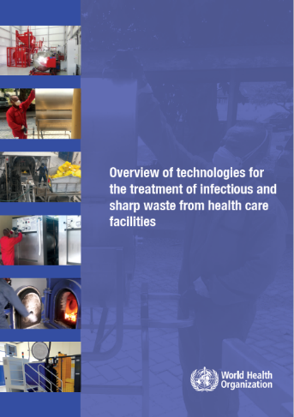
Seleccionar la tecnología más adecuada
En función de:
las normativas nacionales e internacionales;
el presupuesto disponible (inversión inicial y mantenimiento ininterrumpido);
la infraestructura (espacio);
la energía disponible (electricidad, agua, combustible, etc.);
el tipo y la cantidad de desechos generados; y
las opciones de eliminación definitiva disponibles (reciclaje, vertederos).
Reducción al mínimo
Separación
Recogida
Transporte
Almacenamiento
Tratamiento
Eliminación definitiva
Notes:
READ SLIDE
SAY:
The WHO publication shown here has more details on each of these criteria and rates available technologies against them. Refer to the supplementary slides for a list of technologies which do, and do not, meet the requirements of the Stockholm and Basel Conventions.

Slide 26
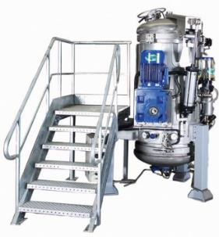
Opciones de tratamiento sin combustión
Vídeo de un proyecto del Programa de las Naciones Unidas para el Desarrollo (PNUD) en Jordania: https://www.youtube.com/watch?v=E2Na8-G7NUQ
Tratamiento por vapor ~121 ºC o ~134 ºC
Sin emisiones peligrosas o cenizas
Solo desechos infecciosos o punzocortantes
Tras el tratamiento, los desechos pasarán a ser no peligrosos y algunos se podrán reciclar
La mayoría serán inocuos para el medio ambiente
Se recomienda comprobar que los desechos se han vuelto estériles, empleando un indicador químico o biológico
El tamaño suele oscilar entre 35 y 200 litros de capacidad de tratamiento
Requiere un suministro continuo de agua y energía
Reducción al mínimo
Separación
Recogida
Transporte
Almacenamiento
Tratamiento
Eliminación definitiva
Notes:
READ THE SLIDE
SAY:
Increasingly, there are a number of lower cost autoclaves which use considerably less power and water (as little as 3 liters per cycle) than traditional autoclaves. These are being implemented in places like Laos PDR. To learn about autoclaves, considerations, etc, visit:
NOTE FOR TRAINER:
You may wish to show a short video from a UNDP project Jordan which shows health care workers using an autoclave. The video is 3.35 min long.

Slide 27
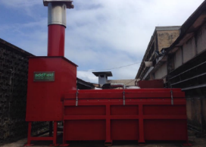
No se deben incinerar:
Incineración
Debe cumplir lo establecido en el Convenio de Estocolmo.
Exige altas temperaturas para evitar que se liberen contaminantes orgánicos persistentes (dioxanos y furanos).
Dos cámaras: 850 ºC y 1100 ºC.
En entornos con pocos recursos, los incineradores construidos en el ámbito local representan una opción provisional.
El precalentamiento, el uso de arcilla de alta calidad y las puertas correderas (en lugar de con bisagras) pueden mejorar el rendimiento de los incineradores construidos en el ámbito local.
contenedores de gas comprimido;
ampollas o frascos sellados (explotan en la cámara);
desechos químicos (p. ej., sustancias químicas reactivas, aldehídos);
materiales halogenados (p. ej., plásticos de PVC);
desechos que contienen mercurio, cadmio y otros metales pesados;
desechos radioactivos.
Notes:
READ THE SLIDE
SAY:
Low-temperature burning / small scale incineration is commonly used in low-resource settings. Low cost, easy to install, but it generates hazardous emissions. However, this option is still better than using open burning.
Disadvantage: release of combustion by-products into atmosphere and generation of residual ash, which is hazardous for health and environment.
Combustion by-products are dioxin and furans (POPs).
Dioxin and furans causes negative effects on the environment and health of humans including:
skin toxicity,
immunotoxicity, neurotoxicity,
negative effects on reproduction,
teratogenicity,
Endocrine disruption, and a predisposition to cancer
POPs: Persistent Organic Pollutants (POPs) are toxic substances composed of organic (carbon-based) chemical compounds and mixtures. They include industrial chemicals like PCBs and pesticides like DDT. They are primarily products and by-products from industrial processes, chemical manufacturing and resulting wastes.
Stockholm Convention is a legally binding treaty to protect human health and the environment from POPs. Parties are required to use the BAT and BEP limit the levels of dioxins and furans in air emissions to 0.1 ng I-TEQ/Nm3.

Slide 28
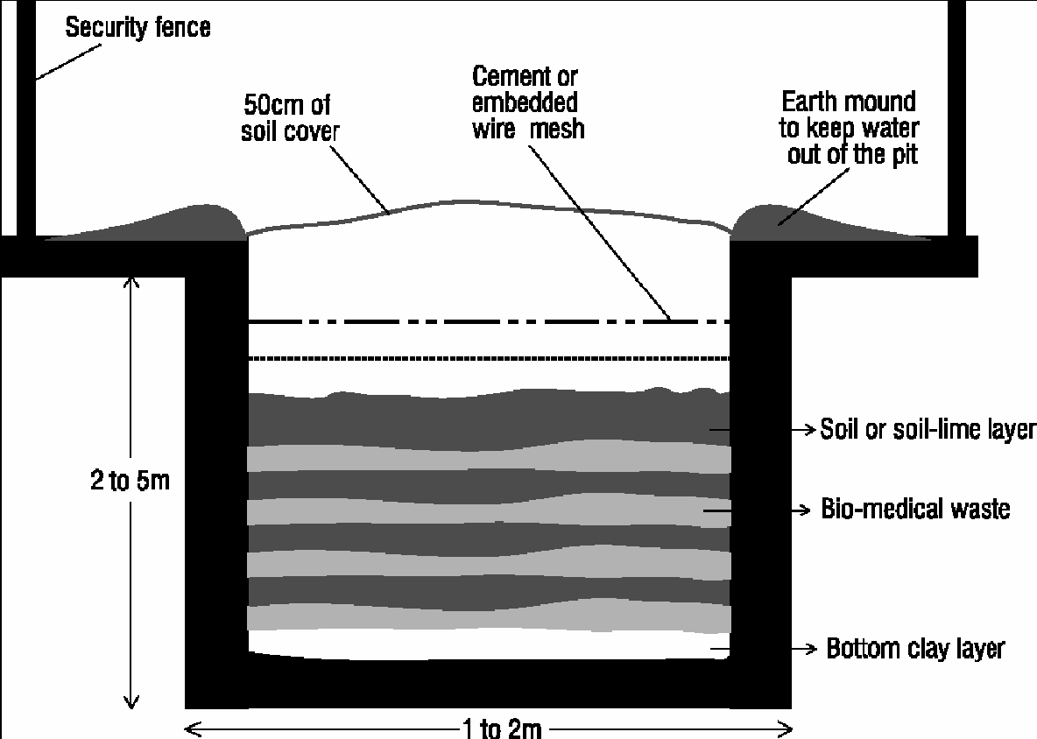
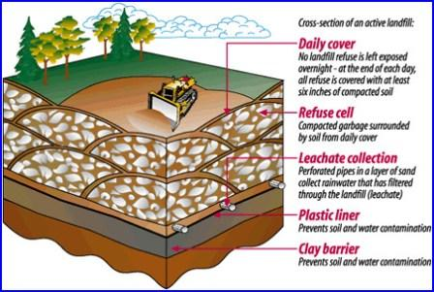
Eliminación: desechos generales
Pozo cubierto
En el recinto del establecimiento
Vertedero municipal
Los vertederos con revestimiento evitan que los lixiviados contaminen el medio ambiente (preferible)
Reducción al mínimo
Separación
Recogida
Transporte
Almacenamiento
Tratamiento
Eliminación definitiva
Notes:
READ THE SLIDE
SAY:
Landfill: waste is isolated from the surrounding environment (groundwater, air, rain). This isolation is accomplished with a bottom liner and daily covering of soil. A sanitary landfill uses a clay liner to isolate the trash from the environment.

Slide 29
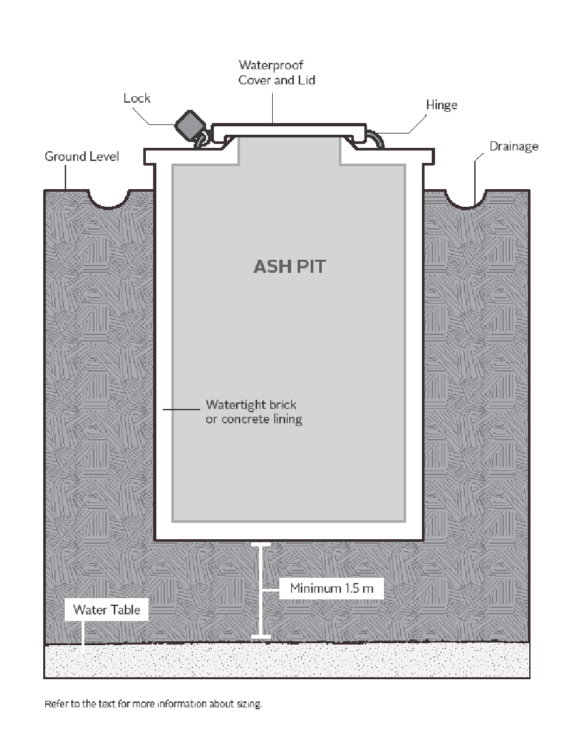
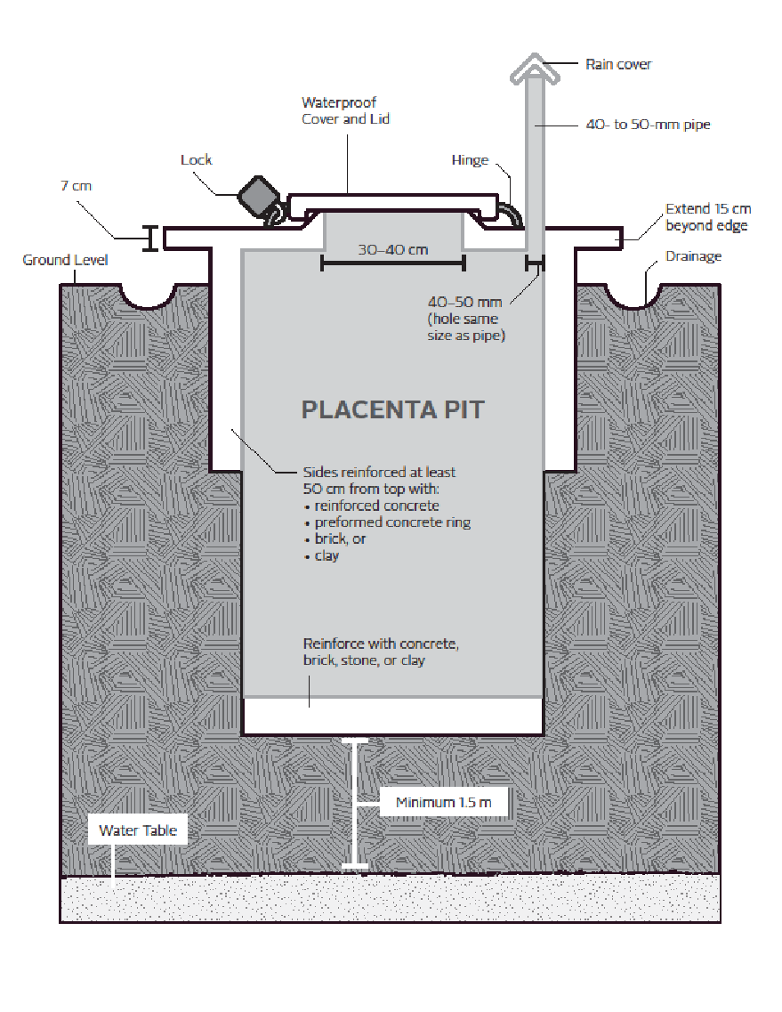
Eliminación: pozos de desechos para ceniza y placenta
Fuente: Technical Specifications, Health Care Without Harm / Médecins sans Frontières
Reducción al mínimo
Separación
Recogida
Transporte
Almacenamiento
Tratamiento
Eliminación definitiva
Notes:
SAY:
Pits should be as follows:
Not accessible to unauthorized persons (fenced, locked)
If possible, located on higher ground – the bottom should be 1.5 meter away from the water table.
Ash pit should be lined with watertight bricks or concrete lining to prevent contamination to the soil and water (ash is considered as hazardous waste)
Placenta pit does not need to be entirely lined, with concrete, as it is biodegradable and will sooner or later be transferred to soil.

Slide 30
TRABAJO EN GRUPO
Es usted el responsable de la gestión de desechos en un establecimiento.
El director del establecimiento ha recibido quejas por parte de la comunidad local sobre el humo que sale del incinerador con el que se tratan los desechos infecciosos y punzocortantes, de modo que le pide que ponga remedio a la situación.
¿Cuáles son las ventajas y desventajas de utilizar la incineración?
¿Qué medidas debería adoptar para atender las preocupaciones de la comunidad? ¿Qué medidas tienen prioridad?
¿Qué mejoras podría aplicar a lo largo de la cadena de desechos?
10 min.
Reducción al mínimo
Separación
Recogida
Transporte
Almacenamiento
Tratamiento
Eliminación definitiva
Notes:
SAY:
Please get into groups of 3-5 and take about 5 minutes to discuss these questions, taking notes, and be prepared to feedback to the whole group.
COLLECT FEEDBACK FROM GROUPS AND THEN SAY:
First: Assess the waste segregation efficiency, operation procedure of the incineration process and the knowledge / awareness of the operator
Possible mitigation measures:
Discuss and implement measures to reduce the volume of waste generated (e.g, only use gloves when indicated and increase use of soap and water or alcohol based hand rub to improve hand hygiene); talk to district and national officials about purchasing products with less and more ecological/recyclable packaging
Training on segregation for those generating waste (improve segregation– e.g. not too much wet waste in bags and if very wet, the bags should be marked. (Wet waste prevents the waste from getting to sufficiently high temperatures and results in the release of black smoke).
Training waste handlers/operators how to use operate the incinerator properly – preheating of incinerator, keeping correct temp in the first and second chamber, air flow, turbulence, correct waste feeding etc.
Enhanced monitoring of waste generation/segregation and operation of incinerators. This should be done regularly by a dedicated person.
Provide SOPs, posters, for waste segregation and waste treatment
Initiate community awareness meetings about waste management.
Technical improvements
Repair incinerator (immediately and on an ongoing basis)
Plan for safer and environmentally friendly waste treatment tech in future (preferably non-incineration technologies)

Slide 31
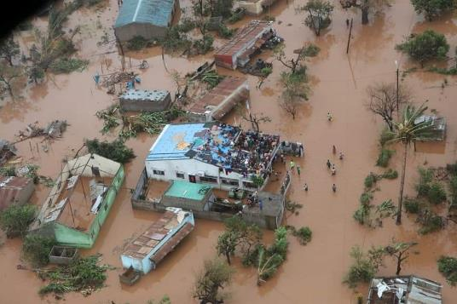
Parte 3: el cambio climático y los desechos
La conexión entre los desechos de salud y el cambio climático
Mejoras resilientes frente al clima

Slide 32
El cambio climático y los desechos
Los envíos, embalajes y artículos sanitarios (EPP, vacunas, pruebas diagnósticas, medicamentos) que acaban convirtiéndose en desechos aumentan considerablemente las emisiones de carbono del sector sanitario.
La incineración y la descarga en vertederos generan emisiones de gases de efecto invernadero (CO₂, CH₄, N₂O):
🡪 metano (CH₄): tiene 28 veces el potencial de calentamiento atmosférico del CO_{2.}
Los cambios en las condiciones hidrológicas y la temperatura afectan a la estabilidad de las estructuras de contención de los desechos.
Tanto el aumento de las precipitaciones como las inundaciones repercuten en los contenedores de desechos:
🡪 propagación de contaminantes.
Interrupción de la cadena de gestión de desechos debido a las inundaciones locales.
Notes:
Solid waste management can have exacerbating effects on the climate especially due to the emission of greenhouse gasses: Transporting health care waste in vehicles using fossil fuels, inadequate incineration, inappropriate incinerator technology, or the incineration of unsuitable materials results in GHG emissions and the release of pollutants into the air
Changes in hydrology and temperature can affect the stability of waste containment structures (e.g. waste pits) within the health care facility
Increased rainfall and flooding can lead to inundation of the facility and affect waste containers with spreading of contaminants (including hazardous). Consider this risk when planning and checking waste containers - placement and protection.
Even if facility is not flooded but the surroundings are, there can be disruption of the waste management chain (e.g. flooding of road, railway affect waste collection and off-site treatment), so extra containment capacity needs to be in place at the facility.
Low lying coastal facilities are at increasing risk from inundation.
CO₂ = carbon dioxide, CH₄ = methane and N₂O = nitrous oxide

Slide 33
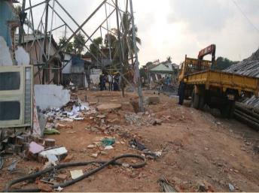
Estrategias para mitigar el cambio climático
Prevención y reducción de la producción de desechos: emplear estrategias que permitan reducir la cantidad de desechos generados.
Reciclaje de desechos: se reciclan los desechos no peligrosos en condiciones de seguridad
Disponer de suficientes contenedores de desechos y programar la frecuencia de vaciado, proporcionando los recursos necesarios, en caso de que aumente la demanda del establecimiento sanitario.
Disponer de suficiente capacidad de almacenamiento sin riesgos para los desechos extraordinarios que se generen durante fenómenos climáticos y emergencias.
Reparación de un vertedero tras un derrumbamiento causado por lluvias intensas.
Colombo (Sri Lanka)
Notes:
READ THE SLIDE

Slide 34
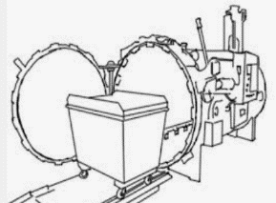
Mejoras resilientes frente al clima
Eliminar gradualmente la incineración e implantar tecnologías sin combustión
Las tecnologías sin combustión son capaces de desinfectar, neutralizar o contener los desechos de forma segura (p. ej., las autoclaves).
Zonas inundables
Almacenamiento alternativo en contenedores elevados o transporte de los desechos fuera del establecimiento.
Los pozos de ceniza son estancos al agua y no se llenan en exceso
Los pozos y zonas de tratamiento de desechos están elevados para prevenir inundaciones
Tratamiento de desechos médicos con autoclave
Ilustración de una autoclave de gran tamaño: una tecnología sin combustión y más ecológica
Notes:
READ THE SLIDE
SAY:
Incineration, especially low-temperature incineration leads to green house gas emissions and is particularly harmful to human health through the release of dixoins and furans which are carcinogenic. Health care facilities and the health sector in a country should work towards incrementally phasing out incineration and/or using high temperature incineration with scrubbers and instead installing non-burn technologies-the most common being autoclaves. Employing reverse logistics and centralized treatment can facilitate use/management of autoclaves which require more resources and technical management compared to low temperature incineration.

Slide 35
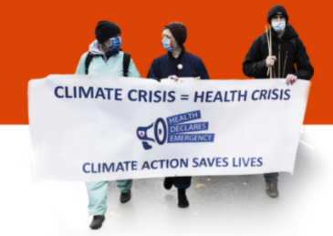
Los compromisos del 26º período de sesiones de la Conferencia de las Partes (CP) de las Naciones Unidas
A fecha de 2022, más de 50 países se ha comprometido a transitar hacia sistemas sanitarios sostenibles y bajos en emisiones de carbono, como parte de sus compromisos de la CP 26.
Gestionar los desechos de forma más sostenible representa una medida tangible para el cumplimiento de estos compromisos.
Todos los planes de acción nacionales en virtud de la CP 26, relativos al sector sanitario, deben prever el seguimiento de los desechos y la dotación de recursos y financiación en este ámbito.
¡Infórmese sobre la situación de su país y promueva la adopción de medidas!
Hacer frente a los desechos ha de ser una parte fundamental de la acción climática.
Notes:
READ THE SLIDE
SAY:
Climate commitments made through CoP 26 presents an opportunity to increase attention and resources for safe and sustainable waste management.
The list of countries and their commitments for climate and health from CoP 26 can be found here: https://www.who.int/initiatives/cop26-health-programme/country-commitments

Slide 36
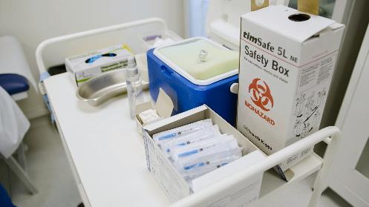
Parte 4: mejorar las prácticas relacionadas con los desechos de salud
Ejemplos de mejoras sencillas y de bajo costo
Mejoras a largo plazo que exigen mayores recursos
Mejorar la sostenibilidad de las prácticas de gestión de desechos

Slide 37
Mejoras sencillas y de bajo costo
De manera frecuente, impartir formación al personal y realizar actividades de asesoramiento y concienciación (tanto para personal del ámbito clínico como ajeno a este)
Adquisición de contenedores para mejorar la separación
Reducción de los desechos al mínimo: compostaje, reciclaje, uso racional de los EPP
Mantener un registro de la cantidad de desechos generados
Vallar las zonas de almacenamiento de desechos y hacerlas resistentes a la climatología
Trabajar con el gobierno municipal para mejorar la recogida de desechos
Cavar pozos de desechos nuevos una vez se llenen los existentes
Planear mejoras nuevas, contando con un presupuesto específico
Será necesario aplicar un enfoque de mejora paulatina
Notes:
READ THE SLIDE
SAY:
What are some of the simpler, lower-cost interventions that are possible? Would these options differ between smaller and larger facilities?
The key, in low-resource settings, is to focus on incremental improvement. Remember the waste hierarchy ladder – if open-burning is the current situation then focus on constructing a locally-made, low-cost, lower temperature incinerator. In higher-resource settings, facilities should be moving towards more environmentally friendly practices, e.g. non-burn technologies
A long-term strategy including waste reduction and investment for system upgrading should be developed to supplement and guide annual HCWM plans.
In smaller facilities, centralized treatment may be more realistic, but will require careful planning and logistics. It may be difficult for a facility to verify what happens to the waste once it leaves the facility but some effort should be made to verify that waste is being safely treated and disposed of, not merely dumped in municipal waste supplies.

Slide 38
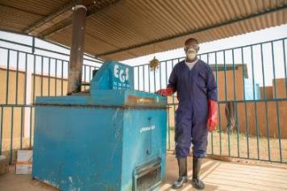
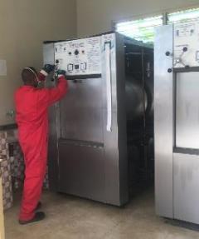
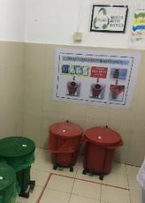
Cómo llevar a cabo mejoras paulatinas
A más largo plazo, más caras
A mediano plazo
Elaborar un sistema de logística inversa:
los desechos se transportan regularmente y de forma segura hasta una planta centralizada con tecnología sin combustión
Construir zonas de almacenamiento con cubierta y cierre
Como solución temporal, construir un incinerador de bajo costo
Mejoras urgentes con un costo mínimo
Impartir capacitación sobre la separación de desechos y el uso racional de los EPP
Recordatorios en los puntos de atención
Notes:
READ THE SLIDE

Slide 39
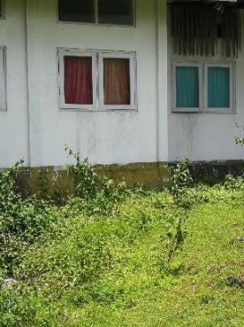
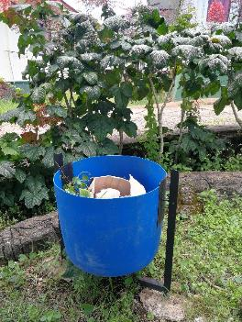
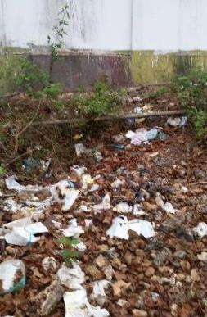
Ejemplo de mejoras de bajo costo en Indonesia
Después
Antes
Se descubrió que los desechos a las afueras de una clínica de nutrición eran un grave problema
La campaña de limpieza duró un mes
Se colocaron en el recinto cubos de basura para desechos generales
Los alrededores de la clínica pasaron a estar limpios y el riesgo de infecciones y lesiones disminuyó
Notes:
READ THE SLIDE
SAY:
This facility in Indonesia is the same as the one showing the alternative risk prioritization method. One of the simple, low cost improvements identified was to tidy up waste at the facility.

Slide 40
Mejoras a largo plazo
Mejorar la incineración, pasando de bajas a altas temperaturas y controlando la contaminación del aire
Transitar de las tecnologías con combustión a las tecnologías sin combustión
Tecnologías de desechos alimentadas por energía solar
Tratamiento centralizado y logística inversa
Adquirir materiales de origen biológico o renovables, y EPP seguros y reutilizables con embalajes más ecológicos
Edificio destinado al tratamiento de desechos con autoclave (Ghana).
Notes:
READ THE SLIDE
SAY:
These improvements may require more considerable costs and time.

Slide 41
Mejorar la sostenibilidad de las prácticas de gestión de desechos
A escala nacional
Contar con un marco jurídico, normas y directrices estandarizados, así como difundirlos y ponerlos a disposición de todos
Lograr que las partes interesadas sean conscientes de la importancia sanitaria y ambiental de gestionar los desechos adecuadamente
En los establecimientos y los distritos
Dedicar suficiente presupuesto
Integrar la capacitación sobre la gestión de los desechos de salud en la cultura institucional de los distritos y establecimientos
Mantener y reparar regularmente los equipos y la infraestructura
Realizar un seguimiento ininterrumpido del personal y proporcionarle asesoramiento
Notes:
READ THE SLIDE
SAY:
What could you do to increase sustainability in your facility or facilities you work with? What do you think needs to be done at national and local level? These are things you can think about as we finish the session and to support your action planning going forward.

Slide 42
Lecciones clave
Separar los desechos peligrosos y no peligrosos en el punto donde se generan
Emplear contenedores de objetos punzocortantes; no reutilizar ni volver a tapar las agujas
Mantener los desechos infecciosos o punzocortantes lejos de los pacientes y las personas ajenas al establecimiento
Someter a tratamiento los desechos infecciosos y punzocortantes antes de su eliminación, preferiblemente empleando tecnologías ecológicas, como la esterilización en autoclaves
Planificar la mejora paulatina de los sistemas de gestión de desechos en lugares con pocos recursos
En la medida de lo posible, adaptar los sistemas de gestión de desechos para reducir sus repercusiones sobre el clima
Notes:
READ THE SLIDE

Slide 43
Indicadores de la gestión de desechos del WASH FIT
1 | Hay contenedores de recogida de desechos en funcionamiento cerca de todos los puntos donde se generan desechos, tanto para los desechos no infecciosos (generales) como para los desechos infecciosos Y punzocortantes | Separación
2 | Los desechos se separan correctamente en todos los puntos donde se generan | Separación
3 | Hay recordatorios claramente visibles, en todos los puntos donde se generan desechos, sobre cómo separar los desechos correctamente | Separación
4 | Todo el personal encargado de manipular, tratar o eliminar desechos dispone de equipos de protección adecuados, así como de recursos para practicar la higiene de las manos | Personal
5 | Se han colocado recordatorios y se imparten capacitaciones para promover y vigilar el uso racional de los equipos de protección personal | Reducción de desechos
6 | Todo el establecimiento aplica estrategias para reducir la cantidad de desechos generados, lo cual incluye adquirir artículos cuyo empaquetado sea menor y más sostenible | Reducción de desechos
7 | [No se aplica si no hay reciclaje municipal] Los desechos reciclables no peligrosos se separan y se envían a las plantas de reciclaje municipal | Reducción de desechos
8 | Se dispone de una zona de almacenamiento de desechos específica, vallada, segura y con capacidad suficiente, donde se almacenan por separado los desechos punzocortantes, los infecciosos y los no infecciosos | Almacenamiento
9 | Los desechos infecciosos no se almacenan durante más tiempo del considerado como seguro (lo cual dependerá del clima) antes de proceder a su tratamiento o eliminación | Almacenamiento
Los indicadores en negrita son “fundamentales”
Notes:
READ THE SLIDE
SAY:
Using the WASH FIT assessment tool will help you to address many aspects of waste management and may allow for a detailed improvement plan

Slide 44
Indicadores de la gestión de desechos del WASH FIT
10 | [Solo en caso de tratamiento in situ] La tecnología de tratamiento (incinerador o tecnología alternativa de tratamiento) de desechos infecciosos y punzocortantes se construye siguiendo las normas adecuadas, se mantiene en buen estado, se encuentra operativa y tiene capacidad suficiente para la cantidad de desechos generados | Tratamiento
11 | [Solo en caso de tratamiento in situ] Se dispone de energía o combustible suficiente para incinerar desechos o hacer funcionar tecnologías alternativas de tratamiento | Tratamiento
12 | Los desechos se recogen con frecuencia y en condiciones de seguridad, para someterlos a tratamiento fuera del establecimiento, y se envían a un centro de tratamiento autorizado y adecuado | Tratamiento
13 | Se dispone de pozo de enterramiento operativo, vertedero vallado o servicio de recogida municipal, para la eliminación de desechos no infecciosos (generales o no peligrosos) | Eliminación
14 | [Solo en caso de tratamiento y eliminación in situ; en lugares con riesgo de inundación] El pozo o pozos de desechos están construidos para soportar fenómenos y emergencias climáticas (p. ej., inundaciones) o se dispone de otro almacén secundario para guardar los desechos | Eliminación
Los indicadores en negrita son “fundamentales”
Notes:
READ THE SLIDE

Slide 45
Indicadores de la gestión de desechos del WASH FIT
15 | [In situ; lugares donde se recurra a la incineración] Hay pozos específicos para depositar las cenizas de la incineración | Eliminación
16 | Los desechos anatómicos o patológicos se arrojan a un pozo específico para los desechos patológicos, o bien se queman en un crematorio o se entierran en un cementerio | Eliminación
17 | Los desechos farmacéuticos se tratan y eliminan sin riesgos en un centro de tratamiento y eliminación seguro que se gestiona de forma centralizada (es decir, fuera del establecimiento), o bien se envían de vuelta al fabricante o se incineran en plantas que emplean hornos de alta temperatura | Desechos farmacéuticos
18 | Hay un miembro del personal suficientemente capacitado para gestionar y vigilar los desechos de salud, que desempeña sus funciones siguiendo las correspondientes normativas profesionales | Personal
19 | Tanto el personal encargado de manipular o eliminar desechos como los trabajadores sanitarios están vacunados contra la hepatitis B (y han recibido el resto de vacunas recomendadas en las directrices nacionales) | Personal
20 | [Cuando aumenta la demanda debido a brotes epidémicos o fenómenos climáticos] Se emplean estrategias para lidiar con los desechos adicionales cuando aumenta la demanda | Preparación frente a emergencias
Los indicadores en negrita son “fundamentales”
Notes:
READ THE SLIDE

Slide 46
Bibliografía complementaria
Programa de las Naciones Unidas para el Medio Ambiente [PNUMA] (2003). Technical guidelines on the environmentally sound management of biomedical and healthcare waste. http://archive.basel.int/pub/techguid/tech-biomedical.pdf
PNUMA (2007). Directrices sobre mejores técnicas disponibles y orientación provisional sobre mejores prácticas ambientales conforme al artículo 5 y el anexo C del Convenio de Estocolmo sobre contaminantes orgánicos persistentes. http://chm.pops.int/Implementation/BATandBEP/BATBEPGuidelinesArticle5/tabid/187/Default.aspx
OMS (2003). Aide-memoire for a strategy to protect health workers from infection with bloodborne viruses. https://apps.who.int/iris/handle/10665/68354
OMS (2014). Safe management of wastes from health care activities. Segunda edición. https://www.who.int/publications/i/item/9789241548564
OMS (2017). Gestión segura de los residuos de la atención de salud: resumen. https://apps.who.int/iris/handle/10665/352327
OMS (2019). Panorama de las tecnologías para el tratamiento de desechos infecciosos y punzocortantes en los centros de salud. https://apps.who.int/iris/handle/10665/333586
PNUD, OMS, Health Care Without Harm, Fondo para el Medio Ambiente Mundial. Página web de Green Healthcare https://greenhealthcarewaste.org/
OMS (2020). Agua, saneamiento, higiene y gestión de desechos en relación con el SARS-CoV-2, el virus causante de la COVID-19. Orientaciones provisionales. https://www.who.int/es/publications/i/item/WHO-2019-nCoV-IPC-WASH-2020.4
OMS (2018). Desechos de las actividades de atención sanitaria. https://www.who.int/es/news-room/fact-sheets/detail/health-care-waste
OMS (2022). Global analysis of health care waste in the context of COVID-19. https://www.who.int/publications/i/item/9789240039612
PNUMA (2012). Compendium of Technologies for Treatment / Destruction of Healthcare Waste. https://wedocs.unep.org/bitstream/handle/20.500.11822/8628/IETC_Compendium_Technologies_Treatment_Destruction_Healthcare_Waste.pdf?sequence=3&isAllowed=y
Agencia de los Estados Unidos para el Desarrollo Internacional y Program for Appropriate Technology in Health (2008). Small scale autoclaves to managed medical waste. https://pdf.usaid.gov/pdf_docs/Pnado504.pdf
Lista completa de lecturas relacionadas disponible en:
https://washinhcf.org/resource/summary-of-all-who-and-related-resources-on-wash-in-hcf/

Slide 47
Diapositivas complementarias

Slide 48
Ejemplos de distintos tipos de desechos
Categoría | Ejemplos
Punzocortante | Objetos punzocortantes usados o sin usar (p. ej., agujas hipodérmicas, intravenosas o de otro tipo; jeringuillas autoinutilizables; jeringas con aguja fijada; equipos de infusión intravenosa; bisturís; pipetas; cuchillos; cuchillas; cristales rotos).
Infeccioso | Desechos sospechosos de contener microbios patógenos y de entrañar un riesgo de transmisión de enfermedades (es decir, desechos contaminados de sangre y otros líquidos orgánicos; cultivos de laboratorio y muestras microbianas).
Patológico | tejidos, órganos y líquidos de origen humano; placentas; partes del cuerpo; hemoderivados no utilizados.
Farmacéutico, citotóxico | Fármacos caducados o que ya no se necesitan; artículos contaminados por fármacos o que los contengan. Desechos citotóxicos que contienen sustancias con propiedades genotóxicas, p. ej., desechos que contienen fármacos citostáticos (a menudo utilizados en el tratamiento contra el cáncer); productos químicos genotóxicos.
Químicos | Desechos que contienen sustancias químicas (p. ej., productos reactivos de laboratorio; reveladores; desinfectantes caducados o que ya no se necesitan; disolventes; desechos con alto contenido en metales pesados, p. ej., pilas; termómetros y tensiómetros estropeados).
Radioactivos | Desechos que contienen sustancias radioactivas (p. ej., líquidos no utilizados, bien destinados a la radioterapia o a la investigación de laboratorio; artículos hechos de vidrio, paquetes o papel absorbente que estén contaminados; orina y excrementos de pacientes sometidos a tratamientos o pruebas con radionúclidos no sellados; fuentes selladas).

Slide 49
Cubos y contenedores: orientación adicional
Categorías de desechos | Colores y señales | Tipo de contenedor | Frecuencia de recogida
Desechos infecciosos |  | Bolsa de plástico resistente y a prueba de fugas, colocada dentro de un contenedor (las bolsas para desechos muy infecciosos deben ser aptas para esterilización en autoclaves). | Cuando se hayan llenado tres cuartas partes o al menos una vez al día.
Desechos punzocortantes |  | Contenedor a prueba de perforaciones. | Cuando se llene hasta la línea o hasta las tres cuartas partes.
Desechos patológicos |  | Bolsa de plástico resistente y a prueba de fugas, colocada dentro de un contenedor. | Cuando se hayan llenado tres cuartas partes o al menos una vez al día.
Desechos químicos y farmacéuticos |  | Bolsa de plástico o contenedor rígido. | En función de la demanda.
Desechos radioactivos |  | Caja de plomo. | En función de la demanda.
Desechos de salud generales | Bolsa de color negro o gris | Bolsa de plástico dentro de un contenedor, o un contenedor que se desinfecte tras el uso. | Cuando se hayan llenado tres cuartas partes o al menos una vez al día.

Slide 50
Comparación entre tecnologías de tratamiento
(que cumplen lo dispuesto en los Convenios de Estocolmo y Basilea)
Leyenda
Bajo
Medio
Alto
Muy alto
Notes:
Refer to Chapter 2, page 6 of WHO Overview of technologies for the treatment of infectious and sharp waste from health care facilities for more information.
https://apps.who.int/iris/handle/10665/328146

Slide 51
Tecnologías provisionales de tratamiento de desechos utilizadas en entornos con pocos recursos
Bajo
Medio
Alto
Muy alto
Reducción al mínimo
Separación
Recogida
Transporte
Almacenamiento
Tratamiento
Eliminación definitiva
Notes:
Refer to WHO Overview of technologies for the treatment of infectious and sharp waste from health care facilities for more information.
https://apps.who.int/iris/handle/10665/328146

Slide 52
¿Qué capacidad debe tener la tecnología de tratamiento de desechos?
HOSPITAL
Índice de generación de desechos por día y cama x número de camas x nivel de ocupación de camas
CLÍNICA O DEPENDENCIA DE ATENCIÓN SANITARIA BÁSICA
Índice de generación de desechos por día x el número medio de pacientes al día
Pregunta:
Hospital de 100 camas; nivel de ocupación de camas del 100%; 0,5 kg de desechos infecciosos por cama al día; y
ciclo de 1 hora, 5 horas de tratamiento de desechos al día.
¿Qué capacidad se necesita en kg/h?
Reducción al mínimo
Separación
Recogida
Transporte
Almacenamiento
Tratamiento
Eliminación definitiva
Notes:
Quiz – ask participants to guess the answers.
Hospital
100 beds x 100 % (BOR) x 0.5 kg /bed/day = 50 kg infectious waste per day
50 kg / 5 working hours =10kg per hour
Result:
This hospital needs a technology with a treatment capacity of about 10 kg per hour. Or – if the waste is treated every 2 days: 20 kg/h

Slide 53
Biodigestión
Para tratar desechos orgánicos (p. ej., comida) o patológicos
Dos cámaras aumentan el tiempo de retención, los microorganismos patógenos mueren de forma natural
Los restos digeridos van a parar al alcantarillado sin necesidad de manipularlos de nuevo.
El biogás puede utilizarse como combustible para cocinar o calentar agua
Reducción al mínimo
Separación
Recogida
Transporte
Almacenamiento
Tratamiento
Eliminación definitiva
Notes:
- Biodigesters can be a valuable waste disposal option for any facility which has large amounts of organic waste, especially pathological waste like placenta, and food or kitchen scraps.
- They consist of large underground chambers, built of brick or concrete, and are often seeded with cow dung which provides bacteria to break down the waste.
- Having two digestion chambers, one after the other, keeps the placenta in the systems for long enough- at least 90 days is recommended- for any pathogens to degrade.
- Some water is added along with the waste, to keep the contents of the chamber liquid enough to flow freely. As more waste is put into the digester, digested waste overflows at the other end, into the sewer or septic tank. This means that the waste never needs to be handled again, which adds another layer of safety.
- As the waste breaks down, it creates biogas, which has a high content of methane and can be used as a renewable fuel. The easiest and most efficient uses are cooking and water heating.
- An experienced designer and construction company are needed, though there is often national level experience in the WASH and agricultural sector. A well built digester needs little maintenance and can last for over 20 years.
How common are biodigesters and how easy/difficult are they to install?
They are not yet well established, but excellent examples in Nepal as well as our own in Tanzania and I know of one in Zambia. They require expert design and installation- but that is true of all technologies. Also, many countries have good expertise in the WASH or agricultural sector, so cross-fertilisation is possible.
Are they predominately in hospitals or in smaller facilities too? What incremental improvements could be used?
The incremental change could come from piloting at some of the larger HCFs, and then moving down the chain as it becomes more established. Technically, it can be done at a small HCF, but neither the need nor the benefit are so large. Below 10-12kg of waste per day, the gas produced will be very limited and may not be of great interest to the HCF staff.
This blog may be useful. https://greengrowthknowledge.org/blog/win-win-disposing-medical-waste-biodigestion

Slide 54
Eliminación de desechos generales: orientaciones para pozos cubiertos en entornos con pocos recursos
Plano transversal
Plano picado
Reducción al mínimo
Separación
Recogida
Transporte
Almacenamiento
Tratamiento
Eliminación definitiva
Notes:
Minimal approaches to health-care waste management need to be used in remote health-care facilities and underdeveloped areas. In addition, minimal practices may also be necessary in temporary refugee encampments and areas experiencing exceptional hardship.
Consequently, the safe burial of waste on hospital premises may be the only viable option available at that time. Even in these difficult circumstances, the hospital management can establish the following basic principles:
Access to the disposal site should be restricted to authorized personnel only.
The burial site should be lined with a material of low permeability, such as clay, dung and river silt, if available, to prevent pollution of shallow groundwater and nearby wells.
New water wells should not be dug near the disposal pit.
Only infectious health-care waste should be buried (if general hospital waste were also buried on the premises, available space would be quickly filled).
Larger quantities of chemical wastes should not be buried at one time; however, burying small quantities occasionally is less likely to create adverse pollution
The burial site should be managed as a landfill, with each layer of waste covered by a layer of soil to prevent odours and contact with the decomposing waste, and to deter rodents and insects.
Once the pit is constructed, the safe burial of waste in minimal circumstances depends critically on staff following sensible operational practices. This must be insisted upon, and the local health-care manager must realize their responsibility for making an organized waste-disposal system work properly

Slide 55
Opciones de último recurso para situaciones de emergencia
Encapsulación
Se empacan materiales peligrosos en contenedores hechos con material impermeable y no reactivo.
Los contenedores se sellan con hormigón, plástico o acero, para enterrarlos o almacenarlos.
Se recurre a ello cuando se trata de vacunas caducadas o medicamentos.
(Pozo de) incineración a cielo abierto
Solo en situaciones de emergencia, si no se dispone de incineradoras o autoclaves.
Genera una mayor contaminación por humo y otros riesgos para la salud.
Reducción al mínimo
Separación
Recogida
Transporte
Almacenamiento
Tratamiento
Eliminación definitiva
Notes:
Burning in a pit should be undertaken in a confined area – away from public and the health facility. The waste should be burned within a dugout pit, followed by covering with a layer of soil
Expired pharmacies can also be inerted. Inertization is a variant of encapsulation and involves removing the packaging materials, paper, cardboard and plastic, from the pharmaceuticals. Pills need to be removed from their blister packs. The pharmaceuticals are then ground, and a mix of water, cement and lime added to form a homogenous paste. More information:
https://www.who.int/water_sanitation_health/publications/unwanted-pharmaceuticals/en/
These methods should only be a last-resort

Slide 56
Documentación
Protocolos / procedimientos operativos estándar (p. ej., separación, recogida, transporte, almacenamiento, tratamiento, eliminación, derrames):
riesgos;
persona responsable, contacto de emergencia;
procedimientos paso por paso, consejos.
informes de incidentes (incidentes con objetos punzocortantes, etc.)
Registros de los desechos generados (cantidad o peso [kg])
Reducción al mínimo
Separación
Recogida
Transporte
Almacenamiento
Tratamiento
Eliminación definitiva
Notes:
Are there reporting systems about needle stick incidents in your facility or/ country?
What is the standardized procedure for a needle stick incident (who needs to be informed, medical care, filling out forms)?
Why should you weigh and keep a record of the amount of infectious waste generated?
To observe changes in the amount generated and to invest in mitigation measures.
To prove that any activities to improve segregation and waste minimization are working.
To plan for what size and capacity of storage, treatment and disposal of waste is required.
To see if COVID-19 has had an impact on the quantity of waste generated

Slide 57
De la economía lineal a la circular:
Objetivo a largo plazo
La economía circular tiene por objeto reducir las repercusiones negativas a lo largo del ciclo de vida de los materiales y productos, mediante la sustitución de las materias primas por materiales de recuperación, como los reciclados.
Ejemplo: papel reciclado para fabricar el empaquetado de los fármacos
Fuente: Corporación Financiera Internacional
Ejemplo: cuatro pasos fundamentales para gestionar los desechos de plástico
de los EPP.
Notes:
Source: IFC, Innovation in manufacturing personal protective equipment: toward sustainability and circularity. Washington (DC): International Finance Corporation; 2021

Slide 58
Estudios de caso por países: se puede lograr un cambio
Colombia (respuesta frente a la COVID-19)
Se introdujeron las compras sostenibles, teniendo en cuenta el impacto económico y socioambiental de los artículos fungibles, y reduciendo el plástico.
Se ampliaron los tiempos de funcionamiento de las tecnologías disponibles de autoclave y microondas con el fin de tratar mayores cantidades de desechos infecciosos.
Se impartieron más capacitaciones sobre el uso adecuado de los EPP y la gestión sin riesgos de los desechos.
Las directrices nacionales previeron la utilización de productos y prácticas de limpieza más sostenibles
Resumen de los puntos clave reflejados en los estudios de caso: OMS
Fuente: OMS, Global analysis of health care waste in the context of COVID-19: Case studies.
https://washinhcf.org/wp-content/uploads/2021/12/WHO_2021_Global-Analysis-of-health-care-waste-in-the-context-of-COVID-19_case-studies.pdf

Slide 59
La participación del sector privado en el tratamiento centralizado de desechos, en Ghana
Una empresa privada de Accra creó una planta de tratamiento centralizado para recoger y tratar los desechos infecciosos y punzocortantes de los establecimientos de salud mediante la esterilización en autoclaves.
Operaba en la Región del Gran Accra (Ghana):
una zona de alta densidad, con cuatro millones de habitantes.
Los establecimientos de salud, que hasta entonces habían tratado los desechos incinerándolos o tirándolos en vertederos, tuvieron a partir de entonces la posibilidad de optar por un método de tratamiento centralizado y ecológico.
Costos de inversión: un millón de dólares, aproximadamente.
Costo: entorno a un dólar por kilo.
Condición previa: las autoridades elaboraron y aplicaron un marco jurídico sobre la gestión de desechos de salud.
Notes:
Organizational structure: Private Public Partnership (PPP)
ZoomPak Ghana Limited, Government of Ghana with support of Turkish Government

